Slide 1
Design Project
네트워크발표
조원:김정민,이홍기,조성룡,허재영,홍은표

Slide 2
목차
01 개요
02 메뉴얼
03 세부내용
1 .구현내용
2.메시지포맷
1 .서버
2.클라이언트
1 .서버
2.클라이언트
Design Project

Slide 3
01
개요
1 .구현내용

Slide 4
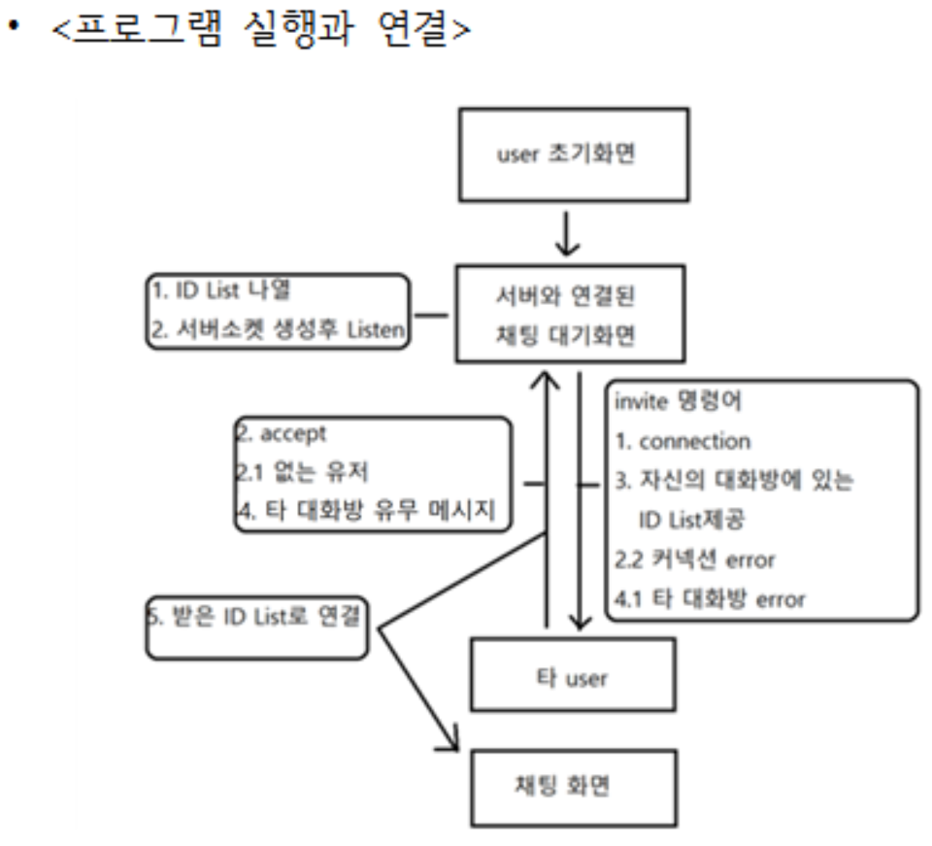
Design Project
개요

Slide 5
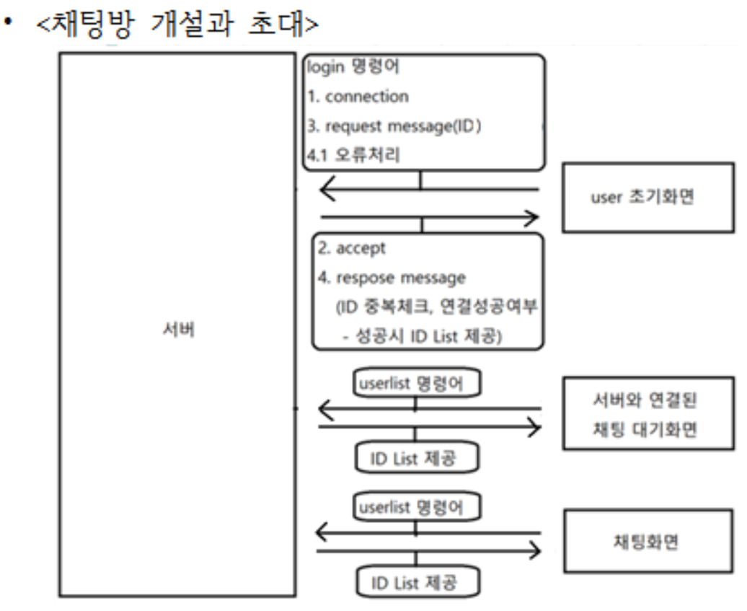
Design Project
개요

Slide 6
01
개요
2.메시지포맷

Slide 7
Design Project
개요
유저(client) <-> 로그인서버(server)
1) 클라이언트 메시지 포맷
LOGIN(RENEW) version : 요청헤더에 해당. 서버에게 LOGIN(서버접속)과
RENEW(유저목록을 받아옴) 중 어떠한 일을 할 것인지 전달함.
Version은 현재 채팅서버 버전을 의미한다.

Slide 8
Design Project
개요
유저(client) <-> 로그인서버(server)
2) 서버 메시지 포맷
version OK(ERROR) : 응답헤더에 해당. 클라이언트의 요청헤더인 LOGIN, RENEW에 대해 오류가 없으면 OK 상태로 알려주며, 현재 접속중인 ID list(ID/IP/PORT)를 body부분으로 전송한다. 실패한 경우 ERROR상태로 body부분에 에 러 메시지를 전송
Content_Length : 서버 쪽 헤더의 총 길이 (Byte)
메시지 Body : OK 상태면 ID list(ID/IP/PORT)를 포함해서 보내주고, ERROR상태면 에러 메시지를 전송

Slide 9
Design Project
개요
유저(서버,클라이언트)간 메시지 포맷
1) 클라이언트(connect요청) 메시지 포맷
INVITE(MUST,CHAT) version : 요청헤더에 해당.
INVITE(해당 사용자를 채팅방에 초대)
MUST(해당 사용자가 다른 채팅방에 있더라도 강제로 Connection
CHAT(채팅방에 메시지를 보냄)
3가지 중 어떤 일을 할지 서버에 전달한다.
ID : 유저의 ID 정보에 대한 헤더
Content-Length : 클라이언트 메시지 포맷의 총 길이(Byte)
Body : Invite일 경우 자신의 방에 속한 ID list를 Body에 포함시키고
Chat일 경우 채팅방에 보낼 채팅

Slide 10
Design Project
개요
유저(서버,클라이언트)간 메시지 포맷
2) 서버(connect응답) 메시지 포맷
version OK(ERROR) : INVITE, MUST, CHAT 성공시 OK
실패한 경우 ERROR 상태로 body 부분에 에러 메시 지를 전송.
Content_Length : 서버 쪽 메시지포맷 길이 (Byte)
Body : ERROR상태면 에러 메시지를 전송

Slide 11
02
메뉴얼
1 .서버

Slide 12
Design Project
메뉴얼
실행
Server의 실행은 cygwin을 이용하여 server.exe를 실행하면 된다.
이 때, server가 이용하는 PORT를 할당해주어야 한다.
커맨드 : ./server.exe 10002

Slide 13
02
메뉴얼
2 .클라이언트

Slide 14
Design Project
메뉴얼
실행
Client의 실행은 CentOS를 이용하여 user.exe를 실행하면 된다.
커맨드 : ./user.exe

Slide 15
Design Project
메뉴얼
로그인
로그인은 명령어를 통해 server에 접속하여 현재 접속중인 user들의 list를 받아온다.
이때, ID를 입력해야 한다. ID를 입력한 후에는 서버의 IP와 PORT를 입력해야 한다.
커맨드 : @LOGIN(login) ID/서버의 IP/서버의 PORT
Ex) @login Kim/192.169.21.48/10002

Slide 16
Design Project
메뉴얼
초대(방개설)
로그인을 하게 되면 server로부터 list를 받아온다. 이 user정보를 이용하여 초대(방개설)을 할 수 있다. 총 30명까지 가능하다
커맨드 : @INVITE(invite) User ID
Ex) @invite JSR
이때, JSR이 이미 채팅을 하고 있으면 방개설이 되지 않는다. 방이 개설되면 방에 있는 user 누구든 invite명령어를 써서 list에 있는 user를 초대 할 수 있다.

Slide 17
Design Project
메뉴얼
갱신
로그인을 하게 되면 갱신 명령어를 사용 할 수 있다. 갱신 명령을 입력하게 되면 server로부터 갱신된 list를 받아오게 된다.
커맨드 : @RENEW(renew)

Slide 18
03
세부내용
1 .서버

Slide 19
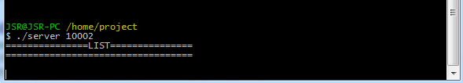
Design Project
세부내용
User로부터 소켓연결 요청대기
사용자가 없는 최초의 상태이므로 빈 LIST출력

Slide 20
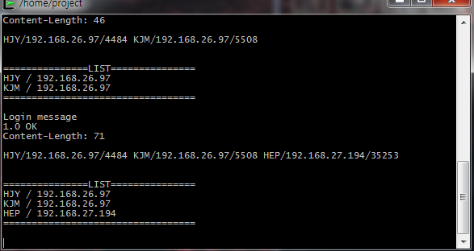
Design Project
세부내용
User로부터 request message를 받고 몇 번째 사용자인지를 체크하고 최초의 사용자인 경우 list에 ID, PORT, IP를 삽입한다. 최초의 사용자가 아닌 경우 list에 정보들을 삽입하기 이전에 ID에 대한 중복 체크를 실시하고 list에 ID,PORT,IP를 삽입한다.

Slide 21
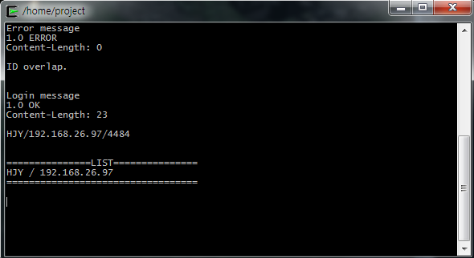
Design Project
세부내용
접속한 User의 ID가 중복인 상황이 발생하면 Error message
(ID overlap)를 response message로 보내고 해당 user와의 접속을 끊는다

Slide 22
Design Project
세부내용
Connection close algoritm
List에 있는 여러 user중 누군가 연결을 종료하였다면 (ex. 1~30번 user중 5번 user가 연결을 종료한 상황) 비어있는 상태가 되는 5번째 list의 자리를 연결중인 user중 가장 마지막 (예시 에서의 30번째 user)가 비어있는 5번 자리의 list로 이동한다.
List의 마지막 index를 갖는 user가 종료한 상황이라면 해당 index의 IP,PORT,PORT의 값을 초기화한 후에 index의 값을 하나 낮춘다.

Slide 23
03
세부내용
2 .클라이언트

Slide 24
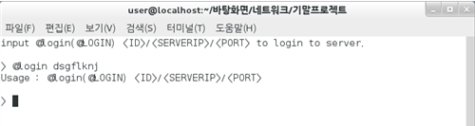
Design Project
세부내용
서버에 접속하려 할 때 로그인 명령어의 인자가 잘못 됬을 경우 에러메시지를 출력한다

Slide 25
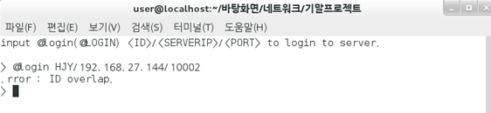
Design Project
세부내용
로그인 ID가 중복되면 서버가 응답메시지로 에러메시지
“ID overlap”을 보낸다

Slide 26
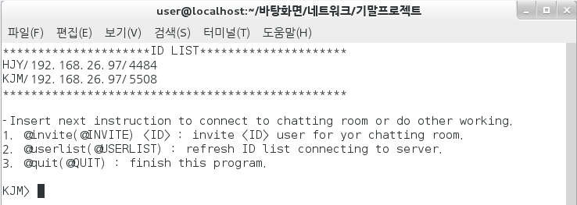
Design Project
세부내용
서버와 연결이 되면 서버는 응답메시지로 현재 서버와 연결된 user들에 대한 ID LIST를 전송한다. User의 채팅 대기화면에서 이 ID LIST를 화면에 출력해준다.

Slide 27
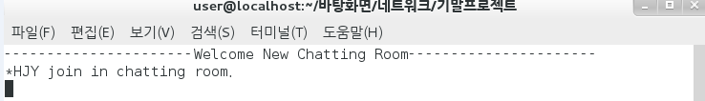
Design Project
세부내용
HJY라는 타 유저를 invite명령어로 초대한 장면. 채팅방이 생성된다.

Slide 28
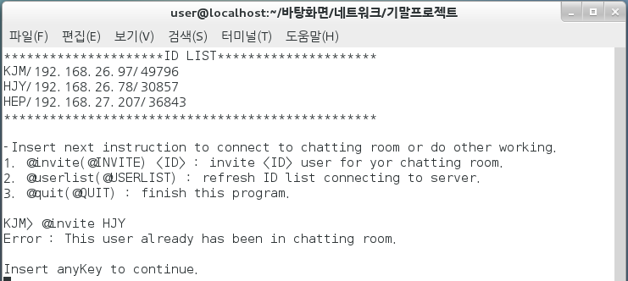
Design Project
세부내용
채팅방에 이미 있는 유저를 초대시 에러메시지 출력

Slide 29
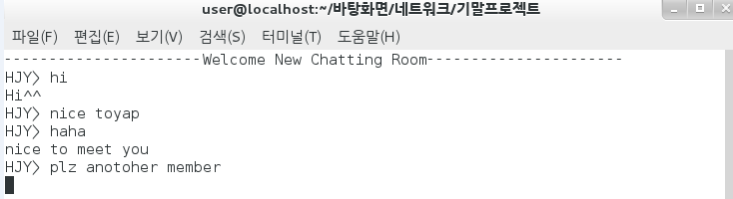
Design Project
세부내용
채팅방에서 대화는 요청메시지로 주고받는다
CHAT이라는 요청헤더를 받으면 채팅내용으로 인지한다

Slide 30
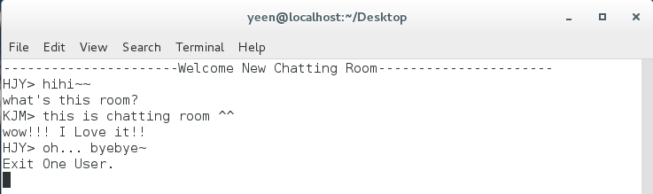
Design Project
세부내용
채팅방에 참여하고 있는 유저가 나가면 exit one user 출력.

Slide 31
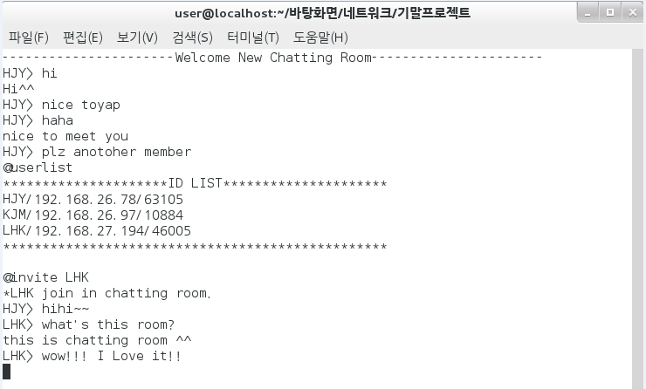
Design Project
세부내용

Slide 32
Design Project
세부내용
userlist명령어시 서버에서 받아온 ID LIST를 user의 INFO 구조체(ID,IP,PORT에 대한 정보가 있음)에 넣어 모든 구조체 배열값을 출력한다
Invite명령어시 해당 유저와 connection을 하고 현 채팅방에 있는 모든 유저와 connection을 한다. User간 request, response message는 각각 requestForUser(), responseForUser()함수로 포맷을 만들고 전송한다.
ReadUserRequest(), readUserResponse()함수로 받은 메시지를 해석해서 user간 소통할 수 있게 한다.

Slide 33
감사합니다

